Slide 1
Опыт работы:
Взаимодействие детского сада и семьи, как условие развития музыкально-креативных способностей ребенка
Составила: музыкальный руководитель МБДОУ Детский сад №15 «Родничок»
Комарова Галина Владимировна

Slide 2
Цель взаимодействия: Построение партнерских взаимоотношений с родителями воспитанников для решения задач музыкального образования, для развития музыкально-креативных способностей дошкольников. Задачи: -вовлечь родителей в образовательный процесс через разнообразные формы дифференцированной работы; -активизировать участие родителей в мероприятиях ДОУ; -Способствовать развитию совместной музыкально-креативной деятельности; -привлечь родителей к пополнению музыкально-развивающей среды.

Slide 3
Формы взаимодействия с родителями
Информационно-аналитические: тестирование,
анкетирование
Наглядно-информационные:
Фотовыставки,
Размещение материала в онлайн группе «Родительский Университет».
Создание «Детского радио»
Познавательные:
Родительские собрания, круглые столы.
Досуговые:
Праздники, развлечения
Конкурсы, фестивали
Театрализованные представления
Творческие проекты

Slide 4
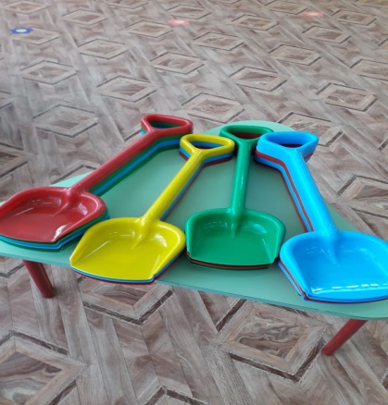
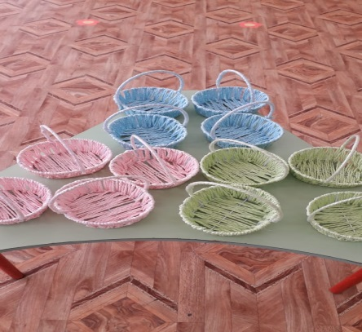
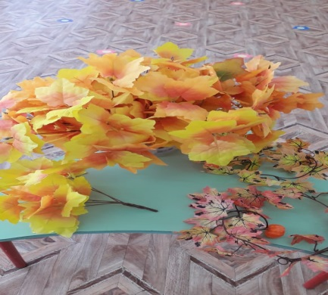
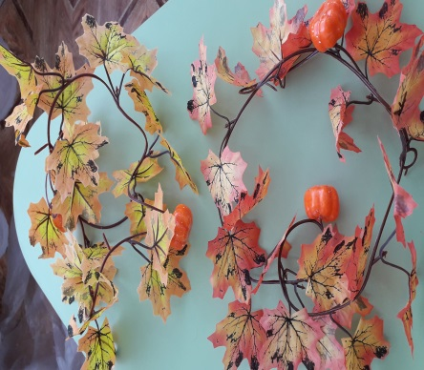
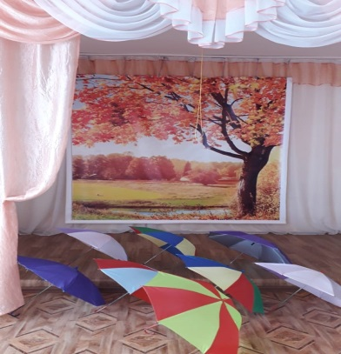
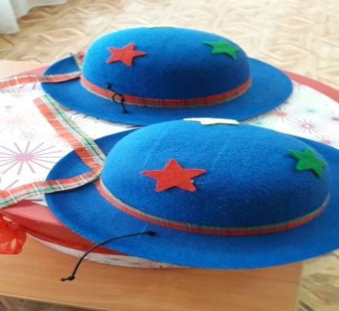
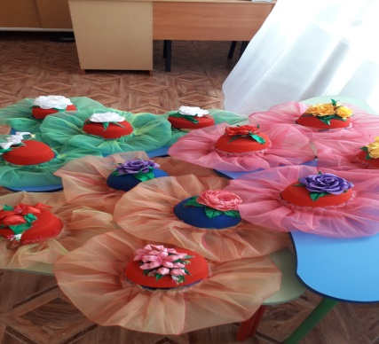
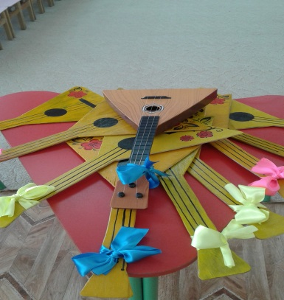
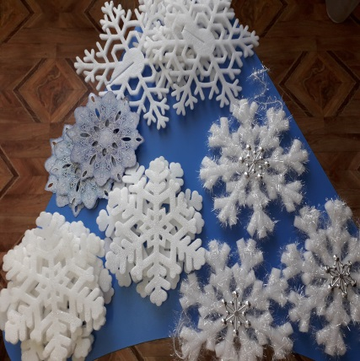
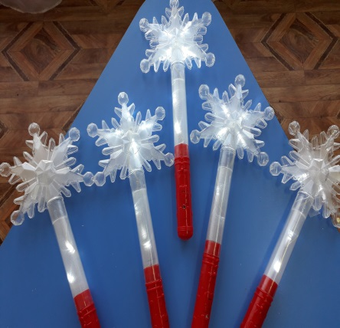
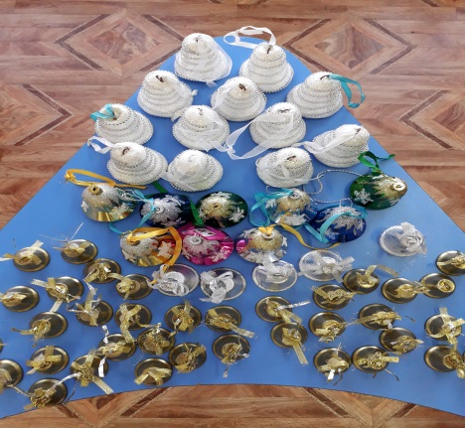
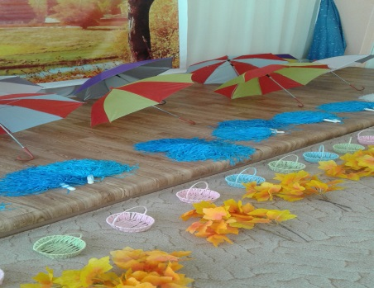
Активно сотрудничая мы пополнили предметно-развивающую среду в музыкальном зале. Атрибуты украшают танец, оказывают влияние на создание конкретного образа.

Slide 5
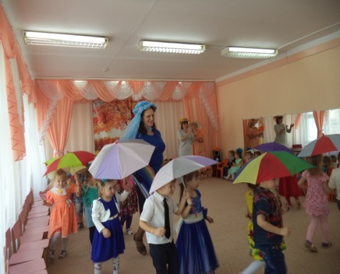
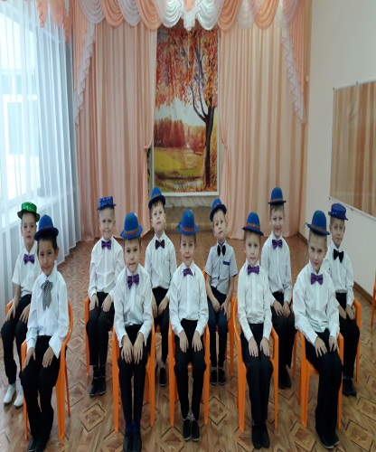
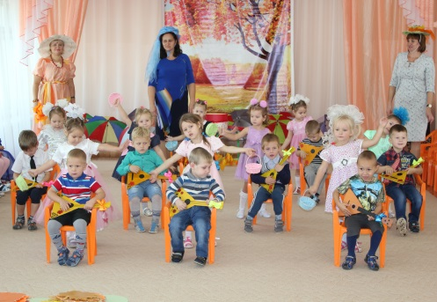
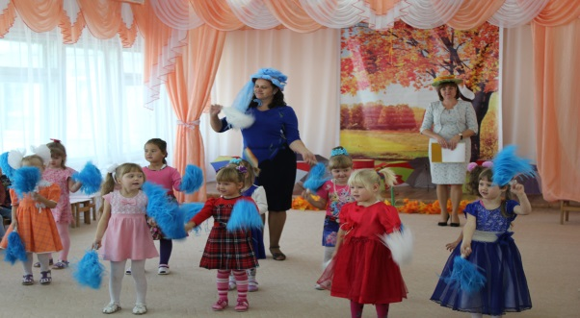
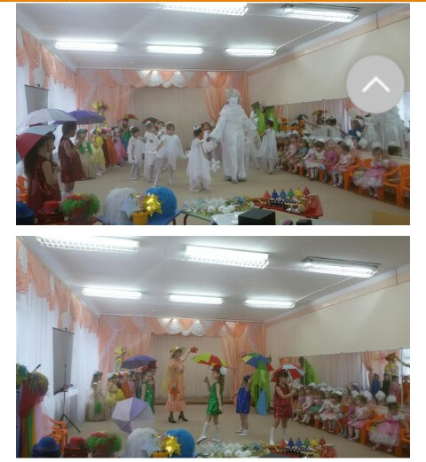
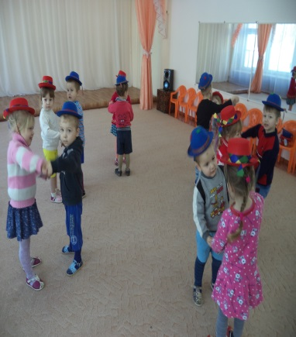
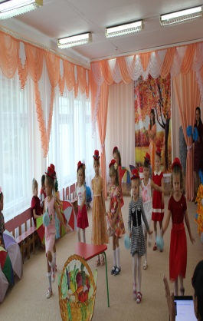
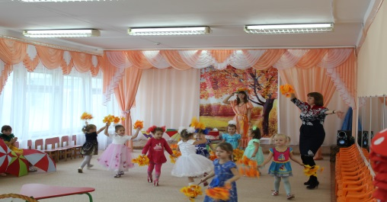
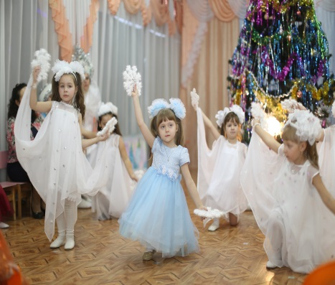
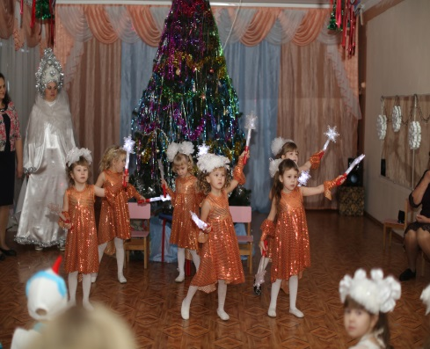
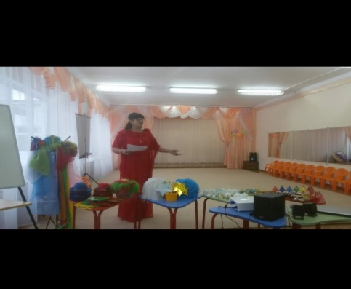
Используя атрибуты к танцевально-ритмической деятельности дети с удовольствием демонстрируют свои таланты любимым родителям

Slide 6
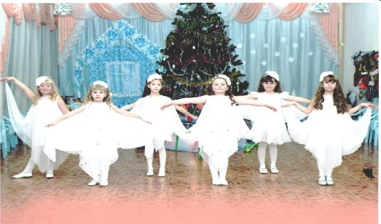
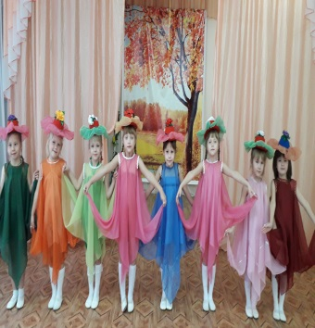
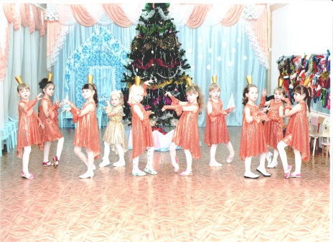
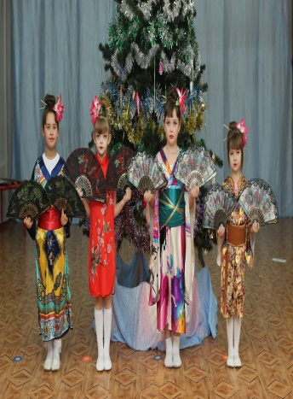
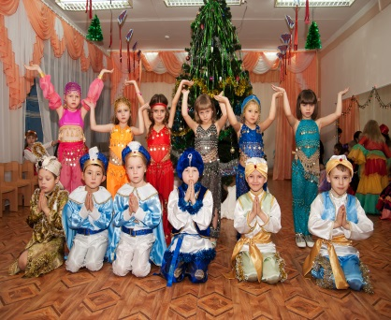
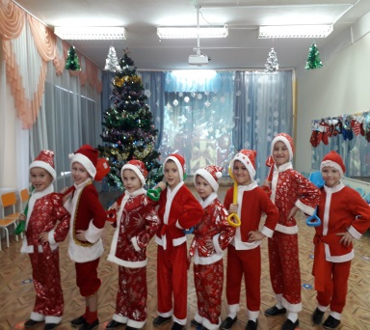
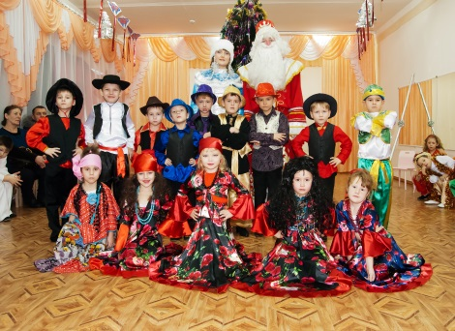
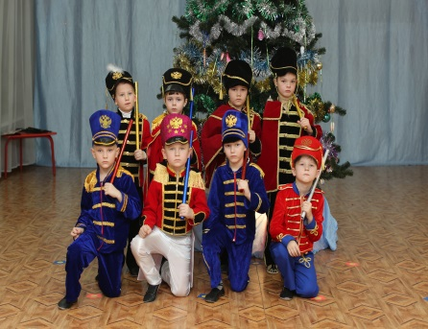
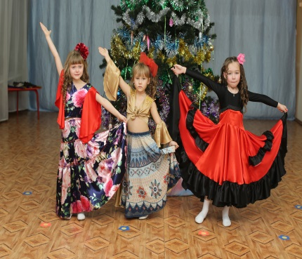
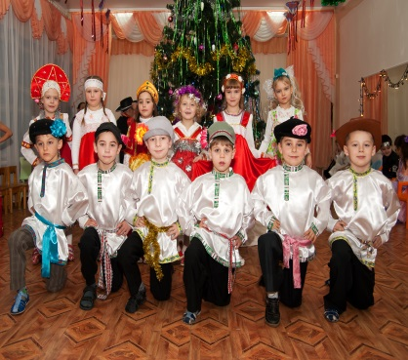
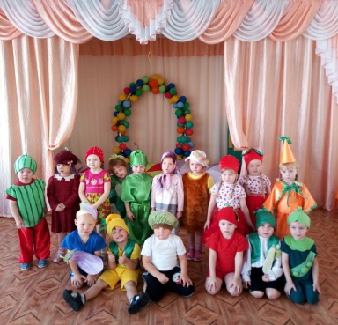
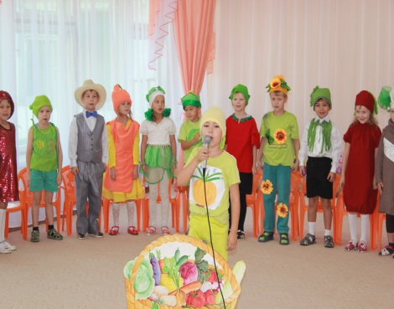
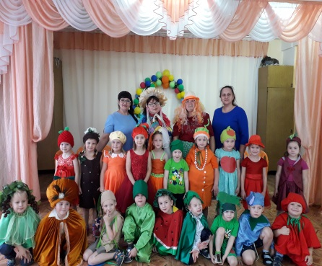
Родители содействуют творческому развитию дошкольников средствами хореографии и театрально-игровой деятельности. Благодаря активному сотрудничеству в пошиве и приобретении костюмов, дети почувствовали себя настоящими артистами. Сформирован навык самостоятельного выражения движений под музыку, умение импровизировать, воображать, креативно мыслить.

Slide 7
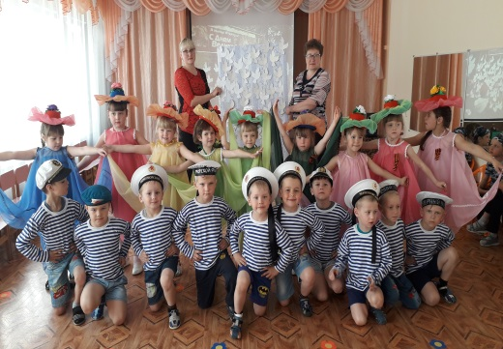
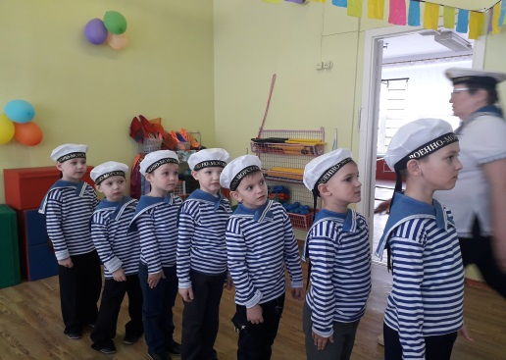
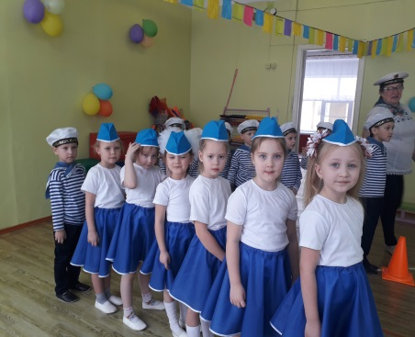
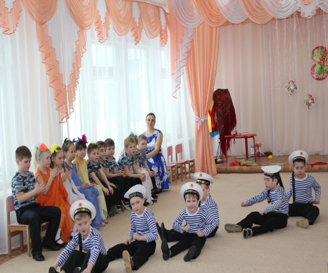
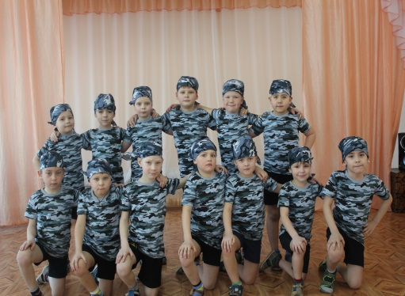
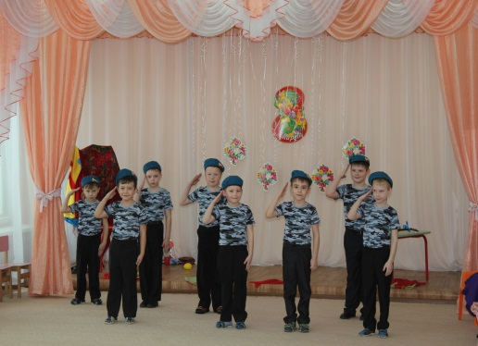
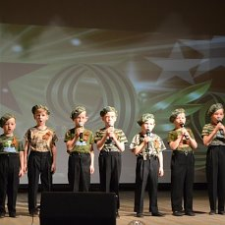
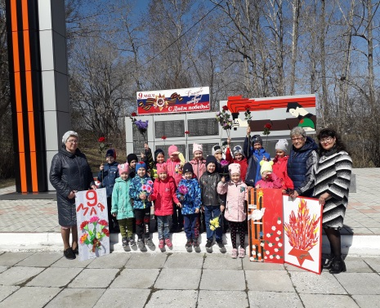
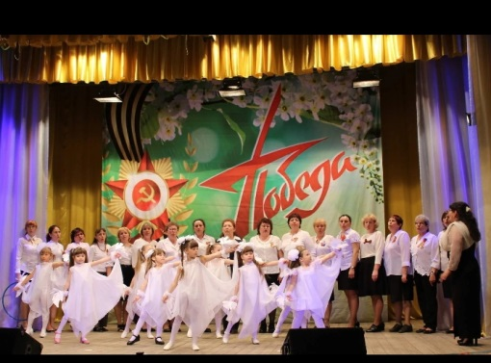
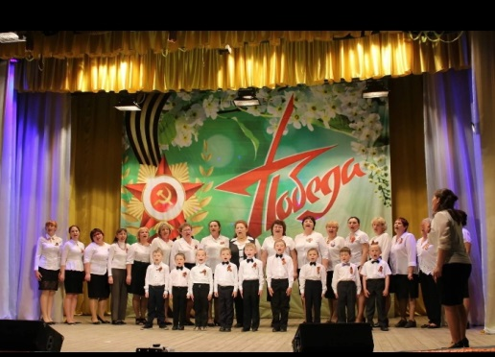
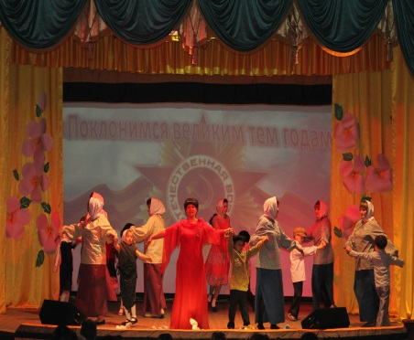
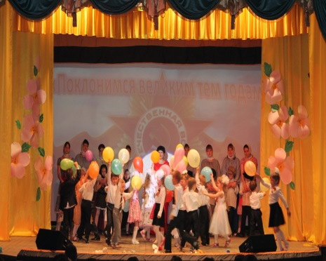
Родители и педагоги выступают как единая семья, где объединяются интересы на благо воспитания и развития дошкольников. Нравственно-патриотическое воспитание: праздники, фестивали, шествие к обелиску.

Slide 8
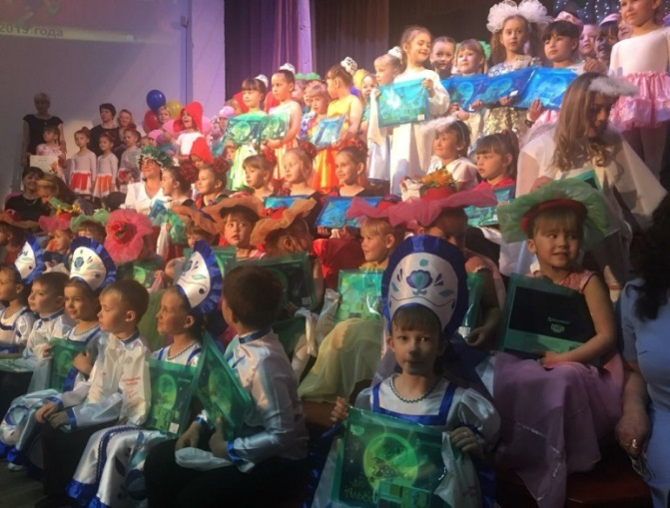
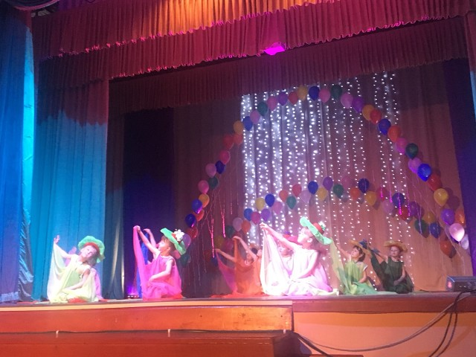
Участие детей в конкурсах и фестивалях дает родителям очевидное представление о том, каких успехов добился ребенок в занятиях творческой деятельностью. А родители активные помощники.

Slide 9
Выставки в детском саду повышают заинтересованность, содействуют развитию творческой активности. А выставки в музыкальном зале особый вид творческой активности родителей и детей. Представляем выставки к проекту «День рождение Деда Мороза»

Slide 10
Участие родителей в проекте «Конкурс чтецов», проходивший в 3 этапа: 1 этап: «Есть в осени первоначальной…». Родители с детьми выучили конкурсные стихотворения. Часть детей, не посещавших ДОУ из-за пандемии, участвовали в онлайн режиме. Все получили дипломы, победителей выбрали онлайн голосованием.

Slide 11
2 этап: «Стихотворение в подарок Деду Морозу» Проект позволил создать естественную ситуацию общения и практического взаимодействия детей и взрослых, вовлечь родителей в образовательный процесс.

Slide 12
3 этап «Конкурса чтецов» создание челленджа «Любимой мамочке» Проект показал эффективность работы по развитию речевой деятельности дошкольников на основе использования диалогового общения, современных технологий ИКТ, участию родителей.

Slide 13
Сочинение сказок сплачивает семью, доставляет массу положительных эмоций, развивает фантазию, речь, мышление, воображение. Для моих проектов «День рождение Деда Мороза» и «Берегите лес» предложила детям сочинить авторские сказки. Сделали 2 сборника сказок и создали «Детское радио», где вместе с родителями записали сказки и разместили в онлайн группе «Родительский Университет». Находясь на карантине провели онлайн проект «Голос дети», родители с детьми самостоятельно выучили песни для конкурса, записали, голосованием выбрали победителей. К празднику «День победы» записали песни «Прадедушка» и «Катюша» для районного флешмоба.

Slide 14
Использование разнообразных форм работы дает возможность улучшить качество музыкально-креативного развития детей и приводит к тесному взаимодействию музыкального руководителя и родителей. Наши родители всегда с нами. Детский сад и родители выступают как единая семья, где объединяются интересы на благо воспитания и развития дошкольников.

